Slide 1
热学
八章 九章 热 学
研究热现象的规律及应用
微观理论
宏观理论
统计物理
热力学
用统计方法研究大量
用实验方法直接观测
分子、原子无规则的热
和总结出热现象的最基
运动所遵守的统计规律。
基本最普遍的宏观规律。
基本知识
基本知识
气体分子热运动基本规律
热力学第一、第二定律

Slide 2

气体动理论
第八章
气体动理论
kinetic theory of gas

Slide 3

本章内容
本章内容
分子动理论的基本概念
热力学系统的平衡态
理想气体物态方程
理想气体压强及温度公式
麦克斯韦速率分布律
能量均分定理 理想气体内能

Slide 4
第一节
§8.1
分子动理论的基本概念
concept of molecules in motion

Slide 5
物质与分子
8.1.1 物质由大量分子或原子组成
组成物质的分子数量非常巨大。在常温、常压下，
空气的分子数密度约为：
2.5
10
19
个
3
cm
1摩尔的任何物质所含的分子 称为
阿伏加德罗
常数
数
N
A
N
6.022
10
23
个分子
摩尔
1mol
N
个
A
A
一秒钟数200万个,要数100亿年
1mol
任何物质中，分子的总质量称为摩尔质量
M
物质分子的摩尔质量
M
=
分子量
10
3
kg
mol
例如
氧气
O
分子的摩尔质量
M
=
32
10
3
kg
mol
2
O
2
(1摩尔物质的严格标准是: 0.012 kg 所含原子数目的物质结构粒子)
12
C
6

Slide 6
物态与分子力
8.1.2 分子之间有相互作用力——分子力
r
数量级
~ 10 – ¹⁰ m
0
F
r
r
引力为主
0
R
数量级
~ 10 – ⁸ m
r
0
r
分子力可忽略
F
斥
R
0
有效半径
合力
固体
分子或原子之间距离很近,束缚力也大,
R
0
r
只考虑分子或原子在平衡位置附近的振动.
r
0
液体
分子或原子之间距离比固体远,
F
引
束缚力不太大,有一定流动性.
气体
分子或原子之间距离相当远,
约10倍于分子自身线度,束缚力很小,可在各方向运动.
本章主要讨论气体
Notes:
液体：整体材料形状可发生变化；气体：没有形状

Slide 7
热运动
8.1.3 分子都处在永不停息的、无规则的运动中
分子无规运动的激烈程度与物体的温度有关
大量分子的无规则运动称为分子的热运动

Slide 8
第二节
§8.2
热力学系统的平衡态
The equilibrium state of
the thermodynamic system

Slide 9
热平衡
8.2.1 平衡态
热力学系统
热学中的研究对象：由大量粒子组成的物体.
与该物体（研究对象）有关的其它物体称为外界。
孤立系统: 与外界既无能量交换又无质量交换的系统.
封闭系统: 与外界有能量交换但没有质量交换的系统.
开放系统: 与外界既有能量交换又有质量交换的系统.
Notes:
宏观性质称为状态参量

Slide 10
热平衡
热力学平衡态
一个热力学系统，如果与外界既无能量交换又无物质交换，
气体的各种宏观性质(如： )长时间不变的状态。
p
V
T
、
、
热力学平衡态是一种动态平衡，系统内的粒子仍在作
不停息的无规则运动，只是其总体平均效果不随时间改变。
Notes:
宏观性质称为状态参量

Slide 11
宏、微观量
8.2.2 状态参量
4.8
1、体积
V
是指气体所能达到的空间，也就是容器的容积。
(SI)制单位：立方米
(
3
其它单位：升(L)
1L = 10
3
3
m
)
m
2、压强
p
是气体垂直于器壁单位面积的作用力
是大量气体分子碰撞器壁的宏观效果。
(SI)制单位：帕斯卡
其它单位： ，大气压（atm）
(
P
)
mmHg
a
1mmHg
133.3
P
1atm
=
760mmHg
=
1.013
10
5
P
=
a
a
3、温度
T
是描述气体冷热程度的物理量
热力学温标
T
单位：开
(
K
)
273.15
T
t
摄氏温标
t
单位：摄氏度
( C )
。
热力学第三定律
绝对零度不可能达到。

Slide 12


宏、微观量
8.2.2 状态参量
绝热容器中，冷热不同的两个物体经过
热平衡
热交换后可达到新的平衡态。因这样的
平衡是通过热交换形成的，故称
热平衡
此时A、B两物体温度相等
若两个热力学系统中的每一个分别与
热力学
第零定律
第三个热力学系统达到热平衡，则
它们彼此也一定处于热平衡
处于热平衡的热力学系统之间一定有相同的宏观性质，即温度

Slide 13
第二节
§8.3
理想气体状态方程
equation of state for ideal gas

Slide 14
理想气体
8.3.1 理想气体物态方程
1.实验基础：
气体的三个实验定律
一定量的实际气体在温度不太低、压强不太大时，满足
① 波意耳-马略特定律
温度不变时，气体压强与体积成反比
② 盖▪吕萨克定律
压强不变时，气体体积与温度成正比
③ 查理定律
体积不变时，气体压强与温度成正比
p
V
对于一定量的气体，必有：
=
C
T
(
(
(
当系统从初态 变化到末状态 时
p
V
T
(
p
V
T
1
、
1
、
1
2
、
2
、
2
p
V
p
V
1
1
2
2
C
=
=
T
T
1
2

Slide 15
理想气体
8.3.2 理想气体状态方程
2.理想气体：
能严格遵守三个实验定律的气体，称为理想气体。
在实际应用中，若气体的密度不太大、温度不太低、压强
不太大，许多种气体都能较好地遵守气体实验定律。
3.理想气体状态方程：
m
气体的质量
(
k
g
)
m
1
V
R
M
气体的摩尔质量
(
k
g
mol
)
p
T
M
1
1
R
气体普适常量
8.31
(
J mol K
)

Slide 16
状态方程
p
V
R
m
或
ν
T
ν
气体的摩尔数
ν
M
对一定量(mol)的某种气体
三者只要给定两个
p
V
T
p
、
、
就确定了一个平衡态
a
p
a
图中的一点
p
V
代表一个平衡态
p
b
b
O
V
V
V
a
b
同样有：P-T图；V-T图

Slide 17

状态方程
已
知
钢瓶内装有气焊用氢气。温度恒定
例
体积
当瓶内压强由 降至 时
求
消耗的氢气质量
以钢瓶内所有氢气为研究对象。由
解法提要
当 时
当 时
消耗的氢气质量为

Slide 18
第三节
§8.4
理想气体压强及温度公式
pressure and temperature equations
of ideal gas

Slide 19
气体微观模型
8.4.1 理想气体的微观模型
气体分子的大小与分子间的平均距离相比可以忽略
分子之间除碰撞瞬间外，无其它相互作用；
分子之间及分子与器壁的碰撞视为完全弹性碰撞。
这是由气体分子的共性抽象出来的一个理想模型。在压力
不太大、温度不太低时，许多实际气体都可看作理想气体。
重力忽略；
分子沿各方向运动是等几率的。

Slide 20
气体微观模型
8.4.2 理想气体压强公式的推导
微观（原因）：大量气体分子密集地、连续地
推导
思路
碰撞器壁时，器壁单位面积受到的平均冲力
宏观（效果）：器壁单位面积所受的压力
类似于：密集雨滴打在雨伞上

Slide 21
压强公式推导
设：容器中盛有同种理想气体，处于平衡态，
光滑器壁
v
i
分子质量为 ，分子数密度为
n
m
0
θ
θ
v
v
i
1、一个速度为 的分子与器壁 碰撞
i
v
i
s
m
0
s
后的动量变化为：
2
v
θ
m
0
v
i
x
i
y
X
θ
v
i
若容器中速度基本为 的分子数密度
v
i
m
0
为 。 在 时间内，能与
v
i
x
n
i
t
s
v
i
z
相碰、速度基本为 的分子一定处
v
i
在斜柱体 中。
V
v
i
x
t
s
2、该组分子在 时间内与 碰撞
t
s
s
后发生的动量变化为：
X
t
p
v
i
i
2
m
0
v
i
x
V
n
i
2
m
n
i
v
2
t
s
0
i
x
s
v
t
(
其中
0
)
i
x
v
i
x

Slide 22
续16
实际上，不同速率、不同方向的分子
光滑器壁
都有可能与器壁 碰撞。
v
s
i
θ
θ
t
3、在 时间内，所有能与 碰撞的
v
s
v
i
i
m
0
s
分子的总动量变化为：
θ
v
i
y
X
θ
p
Σ
p
v
i
i
2
Σ
n
v
2
t
s
m
0
m
0
i
i
x
v
v
i
x
此式包含
v
0
和
v
0
的分子。
i
z
i
x
i
x
只有 的分子才能与 相碰。
v
i
x
0
s
因平衡态中两者各占一半，故
能与 碰撞的所有分子的总动量变化为
s
s
X
t
p
1
p
v
i
2
Σ
n
v
2
t
s
m
0
i
i
x
s
v
t
i
x

Slide 23
续17
4、用统计平均值 化简
光滑器壁
v
2
x
1
2
v
i
p
p
m
Σ
n
v
t
s
2
0
i
i
x
θ
θ
v
v
i
Σ
2
i
m
n
i
v
i
x
0
s
m
0
n
t
s
v
θ
n
i
y
θ
X
v
i
容器中气体的
总分子数密度
2
v
的统计平均值
v
2
m
0
x
x
v
i
x
v
i
z
得
p
m
n
v
2
t
s
0
x
5、应用动量定理， 器壁对分子的
平均冲力为：
p
s
F
v
2
s
X
壁对气
t
m
0
n
x
t
v
i
器壁受气体分子作用的平均冲力
F
F
m
v
2
s
s
气对壁
0
n
x
v
i
t
壁对气
x

Slide 24
续18
6、用统计规律，将 改成
v
2
v
2
x
由于分子向 X、Y、Z方向运动概率相等
可推知
v
2
v
2
v
2
x
y
z
又因
v
2
v
2
v
2
v
2
x
y
z
则
2
1
v
v
2
v
2
v
2
x
y
z
3
得
F
2
s
气对壁
m
0
n
v
x
1
m
n
v
2
s
由此推得：
3
0
理想气体的压强公式
F
气对壁
1
2
2
1
2
p
m
n
v
n
(
m
v
2
)
n
ε
s
3
0
3
2
0
3
t
ε
1
m
v
2
称为
气体分子的平均平动动能
t
2
0
Notes:
两个公式都需要记住

Slide 25
8.4.3 理想气体压强公式
p
2
n
ε
t
3
定义
ε
1
m
v
2
为
气体分子的平均平动动能
t
2
o
理想气体压强的统计意义
气体的压强，是大量气体分子作用于器壁的平均冲力，
由微观量的统计平均值 和 决定。
n
ε
t
理想气体压强公式是反映大量分子行为的一种统计规律，
并非力学规律，只对个别分子而言，气体压强没有意义。

Slide 26
气体温度公式
8.4.4 理想气体温度公式及统计意义
理想气体
物态方程
m
可用另一形式表达
p
V
R
T
M
p
m
R
其中
气体质量
总分子数
T
m
N
M
V
M
气体的摩尔质量
N
阿伏伽德罗常量
N
R
A
T
n
k
T
分子数密度
V
N
n
N
V
A
玻耳兹曼常量
k
R
N
即
A
p
n
k
T
R
气体普适常量
理想气体的
理想气体
压强公式
3
ε
t
k
T
温度公式
2
p
2
ε
n
t
3
1
2
气体分子的平均平动动能
ε
t
m
0
v
2
注：
23
k
1
R
1
1
N
A
6.022
10
mol
1
1.38
10
23
J
K
8.31
J mol K
，
，

Slide 27
温度微观解释
温度的微观解释
理想气体
3
k
T
表明
ε
t
温度公式
2
气体的热力学温度
气体分子平均
T
与
ε
成正比
平动动能
t
T
可看作是对分子热运动剧烈程度的量度。
T
是大量分子热运动的集体表现，具有统计意义。
离开大量分子，温度失去意义。
ε
1
m
v
2
3
k
T
分子质量
m
不同的两种气体，
t
2
o
2
,
o
，则 相同，即 相同，
若 相同
(
2
(
T
ε
t
m
v
o
其中
较大者则
v
2
较小，反之亦然。

Slide 28
凡例
1.00 atm
例1
已知
某氧气瓶内，氧气的压强
p
27 C
温度
视为理想气体，平衡态
t
求
氧分子的平均平动动能
；
分子数密度
ε
t
n
3
由
2
ε
t
k
T
3
23
1.38
10
27+273
ε
2
(
)
解法提要
t
10
21
6.21
(
J
)
2
由
p
3
n
ε
t
3
5
3
1.013 10
p
n
2
2
10
21
6.21
ε
t
1标准大气压
1atm =1.013 10 Pa
10
25
2.66
(
个
3
)
5
m

Slide 29
虚设联想
例2
已知
一个电子经过1伏特电势差加速后所获的
19
10
J )
动能为1电子伏特（1ev= 1.602
如果某理想气体系统的分子平均平动动能要达到1ev,
求
其温度将会有多高？
解法提要：
由
3
k
ε
t
T
2
ε
2
1
6
0
2
1
0
1
9
2
t
.
T
2
3
3
k
3
1
.
3
8
1
0
太阳表面温度
K
C
5490 C
7
7
3
9
1
0
3
(
)
7
4
6
6
(
)
.
难以实现
核爆炸
标准状态下（0 C，1atm）理想气体的
10
2
eV
分子平均平动动能
ε
3.53
t
m
分子数密度
25
3
2.92
10
个
n

Slide 30
第四节
§8.5
麦克斯韦速率分布律
Maxwell s distribution function of speed
,

Slide 31
麦氏速率分布
大量分子
微观上：每个分子的速率都不断随机变化，速率千差万别。
无规运动
频繁碰撞
宏观上：在一定条件下，分子的速率分布具有一定的统计规律性。
实验和理论都证明
分子质量为 的大量同种分子
m
0
在同样的热平衡温度 的情况下
T
分子的运动速率
服从的速率分布的统计规律为
v
麦克斯韦速率分布律

Slide 32
试验模拟演示
麦克斯韦速率分布实验示意图
分子量m
0
记录纸
有开口的转动圆筒
恒温T
较快的打在较靠近纸的一端

Slide 33
动画动作1

Slide 34
2
较慢的打在较靠近纸的另一端

Slide 35
3

Slide 36
4
多次重复采样

Slide 37
5
取
取
出
出
记
记
录
录
纸
纸
测量不同速率区间的分子数密度

Slide 38
速率分布曲线
转换成相对分子数密度按速率的分布
d
N
速率分布函数
（概率密度函数）
N
f
v
（ 附近单位速率间隔内的
v
d
v
分子数占总分子数的比率）
d
N
处于
v
v
+
d
v
到
速率间隔内的分子数
总分子数
N
d
v
O
v
v
分布曲线

Slide 39
麦氏分布函数
麦克斯韦速率分布律
（函数）
3/2
m
v
2
d
N
m
0
N
0
k
2
f
v
4
π
e
2
T
v
d
2
π
k
T
v
T
k
玻耳兹曼常数，若 、 给定，则函数图形为
m
0
f
v
速率分布曲线的特点
有单峰，不对称
速率 恒取正
v
O
v
v
p

Slide 40
统计意义
速率分布函数的统计意义
d
N
N
（ 附近单位速率间隔内的
f
v
v
d
v
分子数占总分子数的比率）
d
v
2
v
v
+
v
N
f
d
v
d
N
v
f
d
N
微区间的分子数
v
1
v
d
v
N
占分子总数的
比例
速率区间的
v
v
1
2
分子数
v
2
f
1
v
d
v
d
N
N
v
1
v
v
速率区间的
分子数
1
2
占分子总数的
比例
O
v
v
+
d
v
v
v
v
1
2
d
v

Slide 41
归一化条件
速率分布函数的归一化条件
速率在 到 区间内的分子数 与总分子数 之比
v
1
v
2
N
N
N
v
2
f
v
d
v
N
v
1
若将速率区间扩展至 到
8
0
，即具有一切可能
速率的分子数与总分子数之比应为 1
8
f
即：
f
v
d
v
1
v
0
称为
速率分布函数的归一化条件
几何意义：曲线
下面积为1
O
v
v
2
v
1

Slide 42
最概然速率
最概然速率
v
p
d
N
m
0
3/2
m
0
v
2
速率分布函数
f
v
4
π
k
e
2
k
T
v
N
d
v
2
π
T
与此函数的极大值对应的速率 称为最概然速率
v
p
d
f
d
a
e
b
v
2
v
2
m
令
v
0
即
0
其中
b
0
d
v
d
v
2
k
T
f
v
k
2
T
R
T
易得
v
1
4
1
p
m
M
0
8
T
或
T
v
p
m
M
0
v
O
v
p

Slide 43
不同条件比较
不同
m
（或 ）
T
的速率分布曲线的比较
M
0
用
最概然速率
2
k
T
R
T
进行比较
v
p
1
4
1
m
0
M
M
相同
f
T
v
1
T
T
T
2
2
1
同种气体
O
v
v
v
p
1
p
2
相同
f
T
v
M
1
M
M
1
2
M
2
不同种气体
O
v
v
v
p
1
p
2

Slide 44
平均速率
麦克斯韦速率分布律应用举例
遥感4.25
在讨论气体分子平均自由程问题时涉及到分子的算术平均速率概念；在讨论平均平动动能时涉及到方均根速率概念。
麦克斯韦速率分布函数就是计算此类速率的概率密度函数
1、平均速率（算术平均速率）
v
8
8
3/2
m
0
v
2
v
m
0
2
k
T
2
d
v
v
f
v
d
v
4
π
2
π
k
T
e
v
v
0
0
8
3
b
v
2
a
8
b
v
2
a
1
注意到
a
v
e
d
v
2
e
d
(
2
)
0
v
2
v
2
b
2
0
类似
v
也有
8
k
T
R
T
p
v
1
6
0
T
π
m
M
v
8
T
或
0
m
M
0

Slide 45
平均速率的定义式
同样定义

Slide 46
方均根速率
2、方均根速率
（ 的统计平均值的平方根）
2
v
2
v
8
则
v
2
v
2
f
v
d
v
0
8
3/2
m
0
v
2
v
2
m
0
2
k
T
2
d
v
4
π
2
π
k
T
e
v
0
注意到
8
4
b
v
2
3
a
π
a
v
e
d
v
b
2
0
8
b
3
k
T
回忆 联系
3
得
v
2
ε
1
2
k
T
t
2
m
0
v
m
0
2
类似 、 也有
v
p
v
3
k
T
R
T
v
2
1
7
3
T
m
M
2
8
T
或
0
v
m
0
M

Slide 47
速率小结
三种速率小结
2
k
T
R
T
最概然速率
v
=
=
1
4
1
p
m
.
M
0
平均速率
8
k
T
R
T
v
=
=
1
6
0
π
m
.
M
0
方均根速率
3
k
T
R
T
v
2
=
=
1
7
3
m
.
M
0
Notes:
三个公式记住

Slide 48
特征速率例题
氧气摩尔质量
3.20
10
mol
例1
已知
M
2
k
1
g
27
温度
t
C
处于平衡态
求
气体分子的
和
v
v
2
p
v
解法提要：
T
27 273 300 （ k ）
R
T
394 ( m s )
v
1
4
1
1
p
M
R
T
447 ( m s )
v
1
6
0
1
M
R
T
483 ( m s )
v
2
1
7
3
1
M

Slide 49
归一化例题
假设有大量的某种粒子，总数目为N，其速率分布函数为
例2
c
v
v
v
0
v
v
f
0
0
v
0
v
v
0
c
v
均为正常数，且 为已知
4.15
0
v
0
,
画出该速率分布函数曲线
根据速率分布函数应满足的基本条件，确定系数
c
求速率在 区间的粒子数
(归一化条件）
0
~
0
3
v
0
抛物线方程
f
v
0
~
v
0
2
+
c
v
0
f
v
c
v
2
c
v
v
4
解法提要
0
c
v
2
f
0
0
d
f
得
Max
0
4
d
v
v
p
v
0
2
0
v
0
2
v
0
v

Slide 50
续33
假设有大量的某种粒子，总数目为N，其速率分布函数为
概率分布函数应满足归一化条件
例
c
v
v
0
v
0
v
v
0
f
v
8
0
v
v
0
f
v
d
v
1
c
v
均为正常数，且 为已知
0
,
0
v
0
本题
画出该速率分布函数曲线
v
v
f
v
0
0
根据概率分布函数应满足的基本条件，确定系数
要求
c
求速率在 区间的粒子数
v
0
~
0
3
v
0
0
d
c
v
v
0
v
v
0
0
抛物线方程
f
v
1
3
~
v
0
v
c
1
+
c
v
2
0
f
v
c
v
2
c
v
v
0
4
0
6
解法提要
f
c
v
2
0
6
d
f
得
Max
4
0
得
c
d
v
0
v
3
v
p
v
0
2
0
v
0
2
v
0
v
0
速率在
0
0
3
v
~
0
0
3
v
区间的粒子数
N
0
N
f
v
d
v
0
得
0
3
v
0
6
d
1
N
N
v
v
v
v
0
2
6
N
0
v
3
0
0

Slide 51
进一步求出：
平均速率
方均根速率

Slide 52
第五节
§8.6
能量均分定理
理想气体的内能
equipartition of energy
internal energy of ideal gas

Slide 53
自由度
8.6.1 自由度
确定某物体空间位置所需的
独立坐标的数目(用 表示），称为该物体的自由度数。
i
有向线段
Z
Z
刚体
质点
Z
Z
ϕ
Z
z
γ
β
z
O
z
β
O
α
y
y
X
α
y
O
y
X
y
O
O
x
y
x
y
x
y
X
X
X
刚性双原子分子
刚性多原子分子
单原子分子
H
2
O
2
N
2
H
2
O
C
O
C
H
Α
r
H
e
N
,
,
,
2
,
4
,
,
e
平动自由度
t
x
y
z
平动自由度
,
,
平动自由度
t
x
y
z
t
x
y
z
,
,
,
,
转动自由度
r
α
β
转动自由度
r
α
β
ϕ
,
,
,
i
t
3
i
t
+
5
i
t
+
6
r
r
对于非刚性双（多）原子分子，还有振动自由度
v
i
t
+
r
+
v

Slide 54
一个有向线段的转动自由度可用极角和方位角
z
θ
r
x
y
ϕ
球 坐 标
和
故三个角度满足
只有两个角度是独立的

Slide 55
能量均分定理
8.6.2 能量均分定理
理想气体处于平衡态时，分子平均平动动能为
1
2
3
k
T
2
m
0
v
2
因
2
2
2
1
v
x
v
y
v
z
3
v
2
故
1
m
v
2
1
v
2
1
2
1
k
T
2
0
x
2
m
m
v
0
y
2
0
z
2
每个平动自由度的平均平动动能均为
1
k
T
2
这种等概率假设可以推广到转动能量和振动能量上。
每个转动自由度和振动自由度的平均动能均等于
1
k
T
2
能量均分定理
（能量按自由度均分定理）
在温度为 的平衡态下，气体分子的
T
1
每个自由度，都平均地具有 的动能。
k
T
2

Slide 56
平均动能
8.6.3 刚性理想气体分子的平均动能
ε
k
处于平衡态温度为
T
的理想气体，若将气体分子看作
刚性分子，
如果分子有 个平动自由度， 个转动自由度，则
t
r
t
r
平均平动动能
ε
k
T
平均转动动能
ε
k
T
t
2
r
2
刚性气体分子的
平均动能
ε
ε
ε
k
t
r
1
(
)
k
T
i
ε
t
r
k
T
k
2
2
分 子
t
r
i
单
原子分子
A
r
H
e
N
e
3
0
3
双
原子分子
H
2
O
2
N
2
3
2
5
多
H
2
O
3
3
6
原子分子
C
H
4
3
3
6
对于非刚性多原子分子，还有振动自由度及振动动能和势能

Slide 57
内能
8.6.4 理想气体的内能
E
某一定量理想气体的内能 组成气体的全部
分子的热运动能量之总和。刚性分子只考虑平均动能。
(平动和转动)
i
k
1
个刚性分子的
平均动能
ε
T
k
2
N
个刚性分子的
理想气体的内能
E
ε
i
k
N
k
N
T
N
2
1 mol
理想气体的内能
E
mol
N
ε
i
k
i
1
k
N
T
R
T
A
A
2
2
理想气体
ν
mol
理想气体的内能
总质量
总质量
m
m
i
m
i
摩尔质量
m
摩尔质量
M
E
ν
R
T
R
T
M
M
2
M
2
m
摩尔数
m
摩尔数
ν
ν
M
M
E
8
ν
i
T
对给定气体
E
8
T
,
,
单值函数
Notes:
不考虑势能

Slide 58
内能算例
理想气体
m
mol
理想气体的内能
若温度变化
T
M
E
m
i
R
T
则内能变化
m
质量
m
质量
M
2
摩尔质量
i
摩尔质量
M
M
E
m
R
T
E
8
m
i
T
对给定气体
E
8
T
M
2
M
,
,
例如
O
M
3
2
1
0
3
k
l
1
i
5
2
g
.
m
O
在
0
C
时
O
2
分子的平均动能
i
2
3
2
1
ε
k
T
2
5
1
3
8
1
0
2
7
3
9
4
2
1
0
(
J
)
2
.
.
.
在
0
C
时
1
m
O
l
O
2
的内能
E
i
3
1
m
O
l
R
T
2
5
8
3
1
2
7
3
5
6
7
1
0
(
J
)
2
.
.
.
在
0
C
时
5
0
0
g
O
2
的内能
m
i
0
5
3
5
4
E
R
T
.
1
0
8
3
1
2
7
3
8
8
6
1
0
(
J
)
M
2
3
2
2
.
.

Slide 59
第八章作业：
15、18（物态方程、压强公式、温度公式的应用）
20、22（速率分布函数及其应用）
25、26、28（能量均分定理、理想气体的内能）
学习指导书例题8.2、测试题8.16

Slide 60
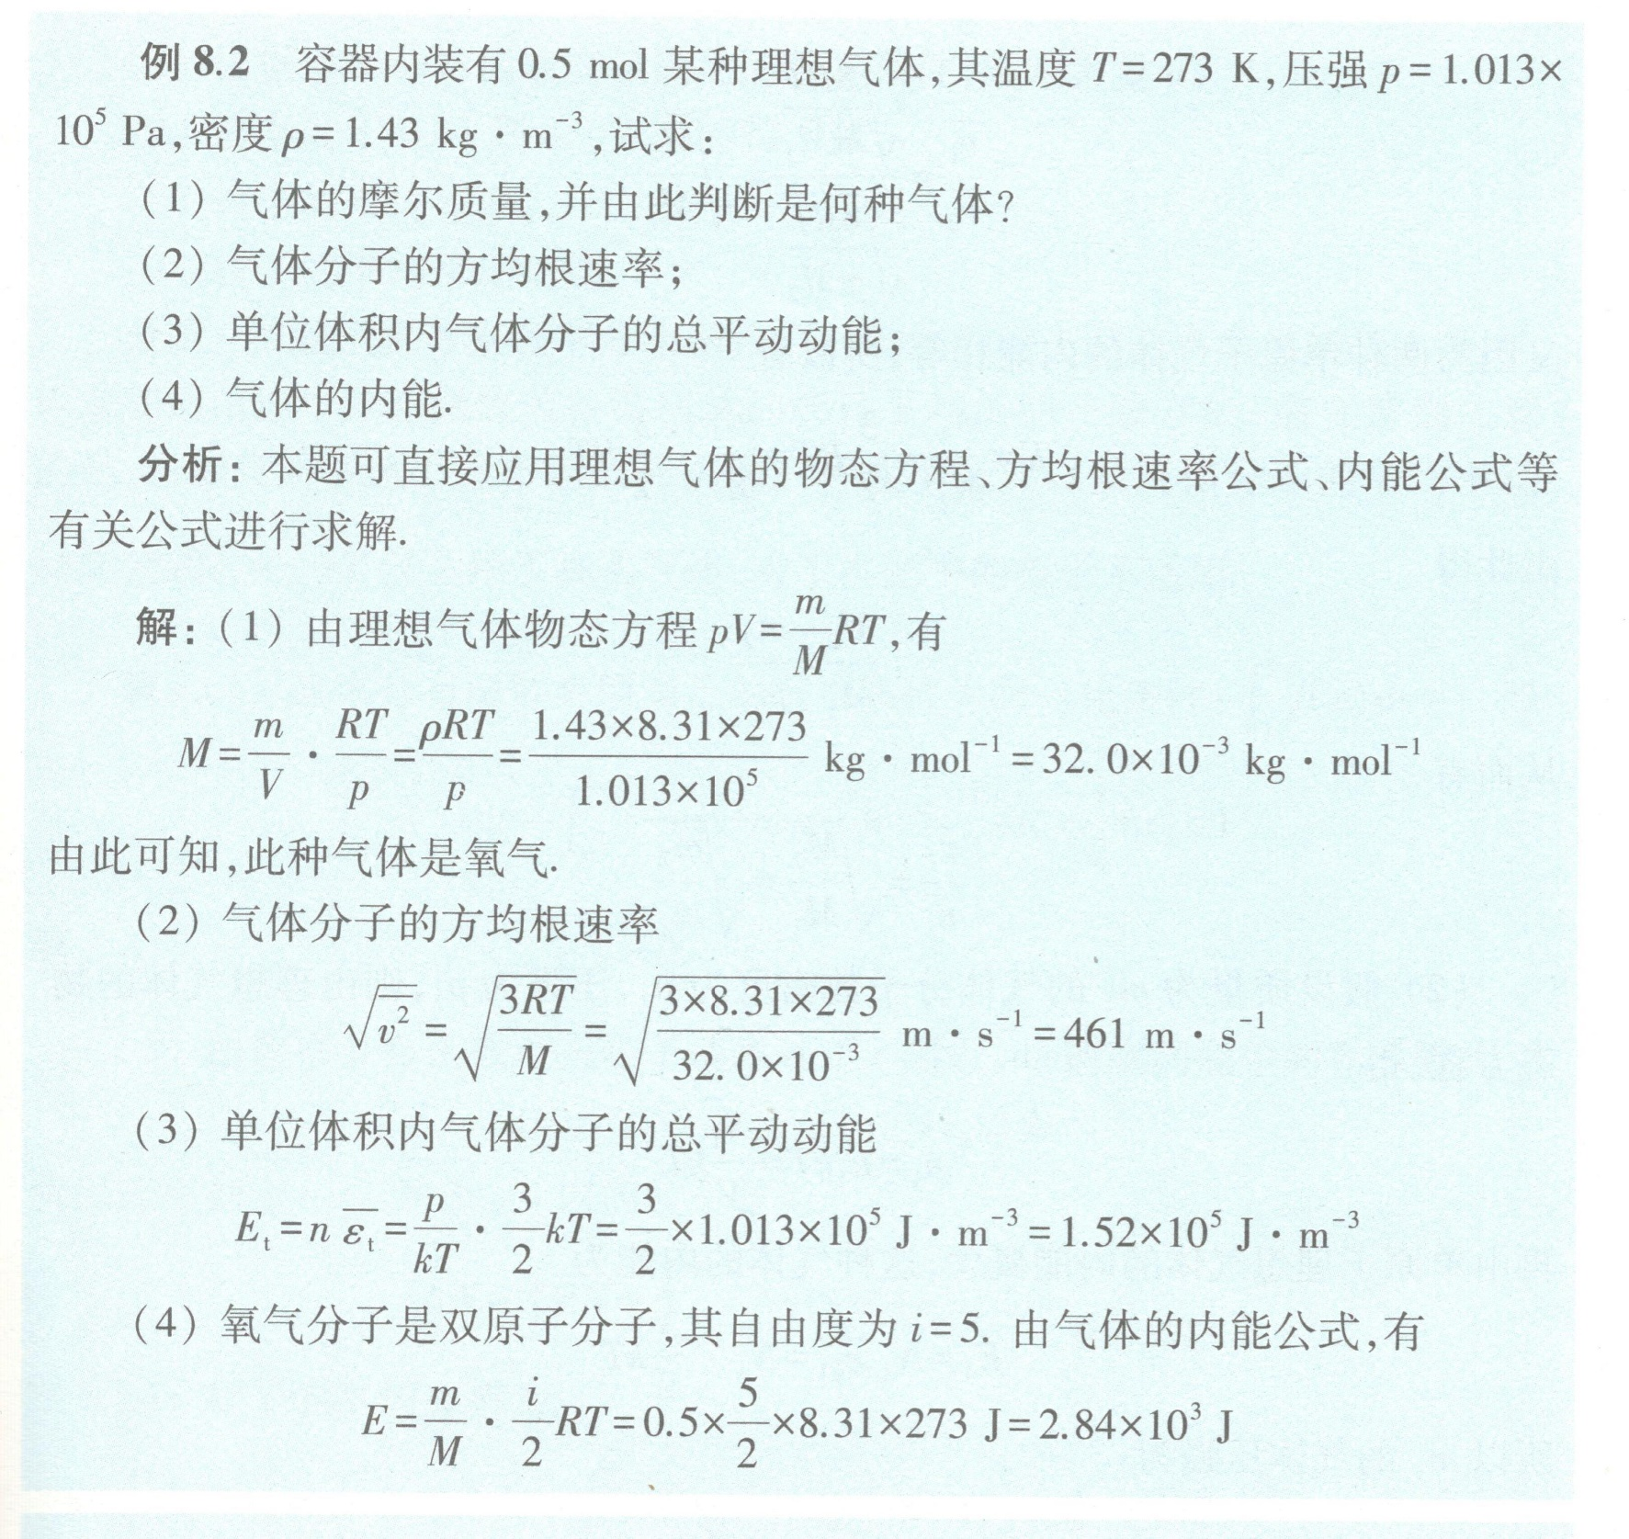

Slide 61
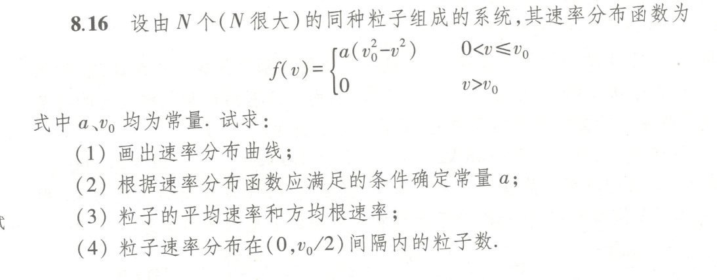

Slide 62

完
本章结束

Slide 63
第六节
分子平均碰撞次数 平均自由程
mean collision frequency mean free path

Slide 64
平均自由程
气体分子的平均自由程
热运动分子之间
频繁碰撞
分子的运动路径
曲折复杂
碰撞时两分子质心距离的平均值称为分子的有效直径
d

Slide 65
碰撞频率
碰撞时两分子质心距离的平均值称为 分子的有效直径
d
分子在单位时间内与其它分子的平均碰撞次数称 平均碰撞频率
Z
平均碰撞频率的倒数为相邻两次碰撞平均时间间隔
t
1
Z
分子在与其它分子的相邻两次碰撞之间所经历路程的平均值为
平均自由程
λ
D
λ
v
t
d
d
v
Z
d
B
d
v
为分子的平均速率
A
a
d
C
d
6
0
R
T
v
1
d
.
M

Slide 66
自由程推导
平均自由程
若能找出 与 的关系，则 可求
Z
v
λ
λ
v
t
v
Z
设分子 的碰撞路径ABCD长度
a
v
t
设气体分子数密度
n
质心在半径为 、长度为 的圆柱体内的分子都会与 相碰。
d
v
t
则柱内分子数为
a
n
V
n
π
d
2
v
t
平均碰撞频率
D
Z
n
V
t
d
d
n
π
d
2
v
n
σ
v
d
其中
π
d
2
d
σ
B
称为碰撞截面
A
a
d
C
d
但其它分子也在运动
要作相对速率修正
d
先假设其它分子静止
先假设其它分子静止

Slide 67
自由程算式
平均自由程
平均碰撞频率
λ
v
t
v
Z
Z
n
π
d
2
v
n
σ
v
相对速率修正
证明略
u
2
v
(
)
1
λ
d
2
Z
π
d
2
v
σ
2
n
π
2
n
2
n
v
1
2
n
σ
p
n
k
T
k
T
k
T
λ
2
π
d
2
p
2
σ
p
若
恒定
8
1
则
T
λ
p
λ
Z
p
,
,

Slide 68
第七节
玻尔兹曼能量分布
energy distribution of Boltzman

Slide 69
玻耳兹曼分布
玻耳兹曼分布律
1 气体分子在重力场中的分布
气压随高度的变化规律
分子数密度随高度的变化规律
2 玻耳兹曼能量分布律

Slide 70
压强分布
m
g
d
0
d
p
ρ
g
d
z
p
=
=
r
s
m
0
p
p
d
p
r
s
z
d
z
ρ
n
m
+
+
=
0
=
k
T
n
p
z
d
p
m
g
0
d
z
=
p
k
T
p
d
z
g
.
p
.
m
0
=
d
z
p
k
T
.
p
.
0
0
p
n
0
ln
p
m
g
0
0
0
z
=
p
k
T
0

Slide 71
分子数分布
p
m
g
d
0
ln
0
z
p
=
p
k
T
0
p
d
p
r
s
z
d
z
k
T
+
+
p
z
ln
0
n
=
m
g
p
z
0
p
R
T
p
ln
0
=
μ
g
p
p
p
m
g
z
k
T
=
e
0
0
p
n
0
m
g
z
k
T
0
0
n
n
e
0
=
0
分子数分布

Slide 72
玻耳兹曼分布
E
玻耳兹曼
i
能量分布律
分子动能势能和
n
i
0
分子数密度
玻耳兹曼分布

Slide 73
表达式
E
k
T
A
e
-
i
n
i
=
E
气体分子能量(含动能和势能)
i
n
气体分子数密度
i
A
待定常数(与温度总分子数分子种类有关)
T
气体热平衡温度
k
玻耳兹曼常数
分布式

Slide 74
完
图片来自
Internet

Slide 75
准静态过程
四 、准静态过程
若经历非平衡过程后可以过渡到一个新的平衡态，此过程称为弛豫，所需时间称为弛豫时间。
p
a
平衡态
p
a
若过程进行得充分缓慢，使过程中的某一状态到相邻状态的时间比弛豫时间大得多，则每一中间态都可近似地看作平衡态。这样的过程称为准静态过程。
准静态过程
p
b
平衡态
b
p
V
图中的过程曲线，
都是准静态过程曲线。
O
V
V
V
a
b

